Slide 1
Darbą ruošė :
Aurelija
XXX gimnazija
Henrikas Radauskas “Homero jaunystė”

Slide 2
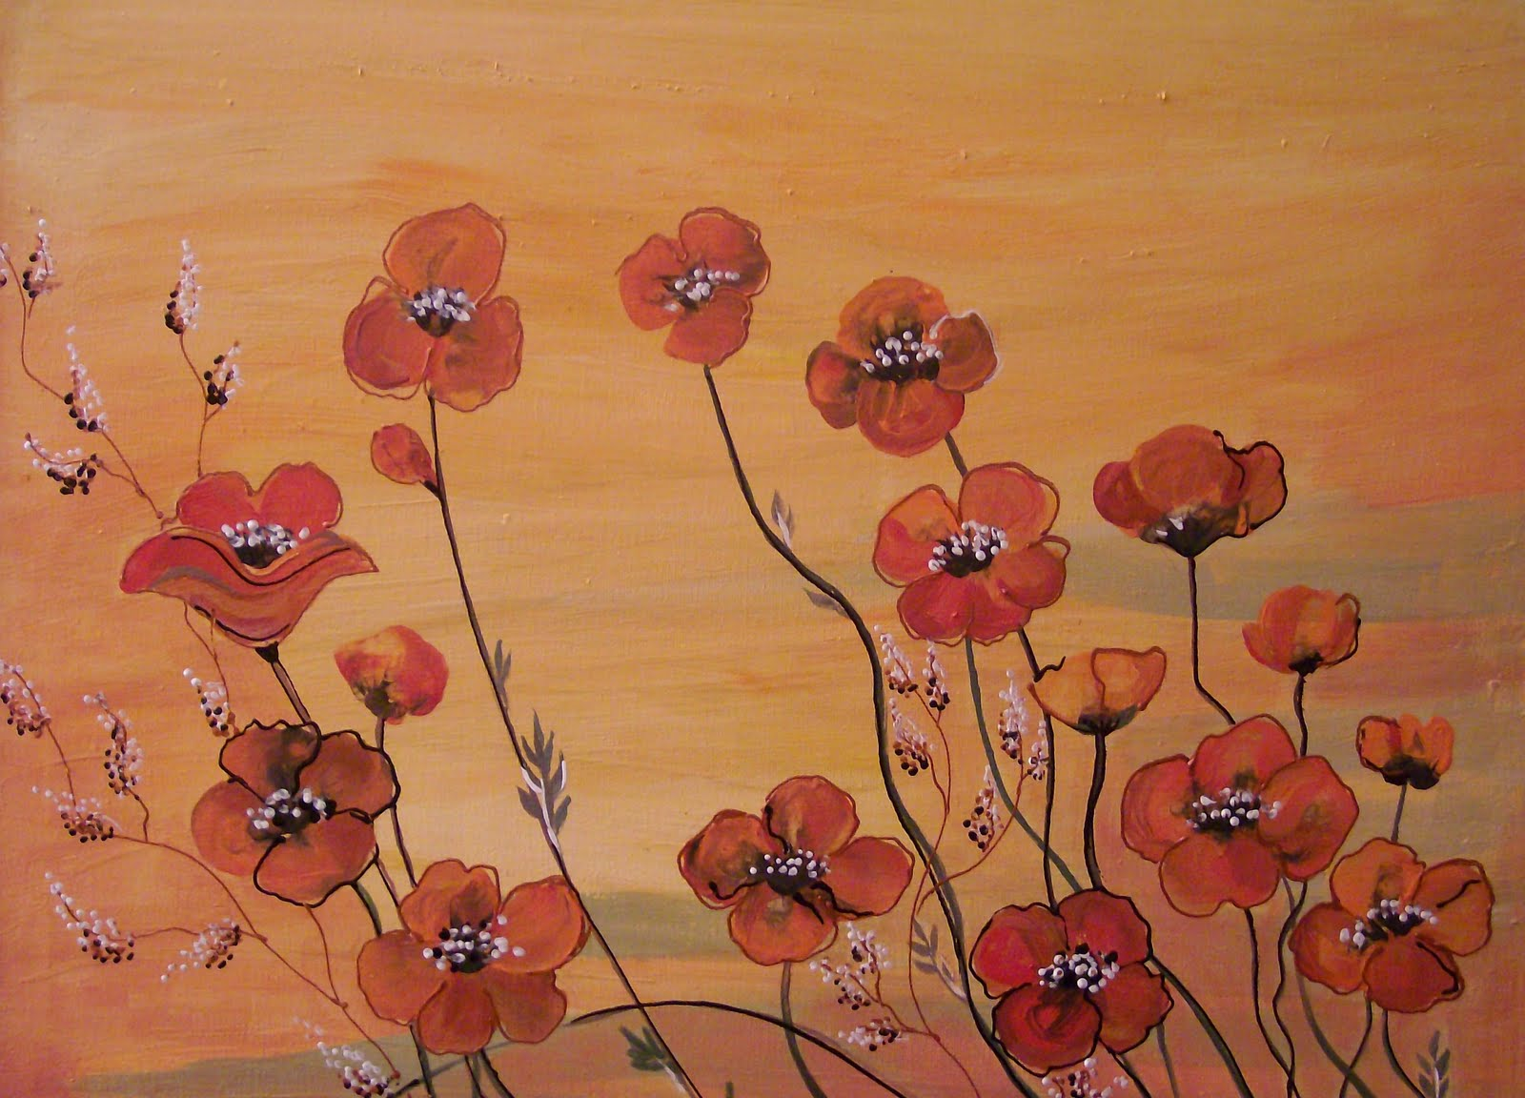
HOMERO JAUNYSTĖ
Aš gėriau putojantį pieną,
Aš valgiau nežemišką duoną,
Žiūrėjau į žėrinčią dieną:
Į žydinčią gėlę raudoną.
Man piemenys grojo vamzdeliais
Pavėsyje aukšto platano,
Ir bitės auksiniais indeliais
Man kvepiantį medų gabeno.
O, kaip man beprotiškai sekės!
Man vynuogės nokti skubėjo,
Ir sunkios, įsirpusios kekės
Laimingos prie lūpų virpėjo.
Su lyra klajodami dviese,
Mes karą ir kardą giedojom
Ir vasarą aukštą ir šviesią
Ir riedančią bangą po kojom.
O žvaigždės, pradėjusios kilti,
Ant jūros rankas auksines
Uždėjo ir liepė nutilti,
Kad ji neprikeltų manęs.

Slide 3
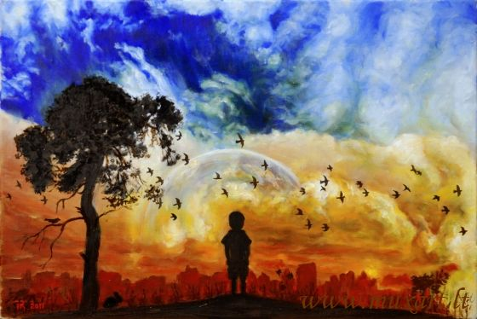
Pavadinimo reikšmė
Pavadinimas „Homero jaunystė“ nurodo lyrinio subjekto būseną, jautimąsi lyg valdovu.
H. Radauskas Homero įvaizdžiu, atrodytų, nukelia į šį nežemišką Antikinį pasaulį patį lyrinį subjektą, nes pasaulis eilėraštyje idealizuojamas bei sudievinamas.

Slide 4
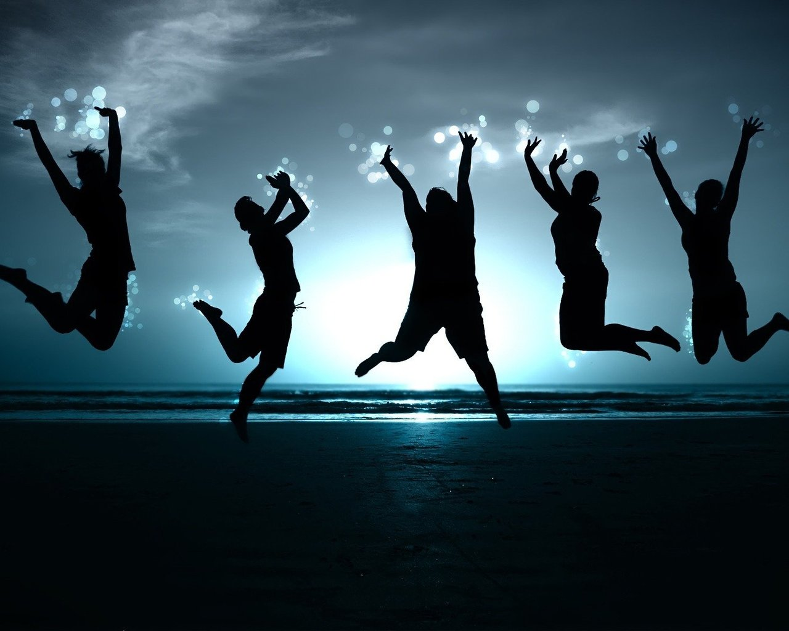
Eilėraščio tema
Jaunystė - pats geriausias, įdomiausias gyvenimo tarpsnis kada viskas galima, kada norisi jaustis valdovu, nieko neklausyti ir daryti tai, ko trokšti.

Slide 5
Eilėraščio pasaulis
Eilėraštyje persipena antikinio pasaulio motyvai, kuriuose lyrinis subjektas tarsi „įrėmina“ savo gyvenimo tarpsnį- jaunystę.
Eilėraščio erdvė - prabanga tviskantys namai, kuriuose lyrinis žmogus turėjo viską.
Visi vaizdai labai dinamiški, juda ir keičiasi. Pasaulis nusidažo visomis vaivorykštės spalvomis, pražysta begaliniu grožiu: „žėrinti diena“, „šviesi banga”, ,,auksinės rankos”, ,,žydinti gėlė raudona”.

Slide 6
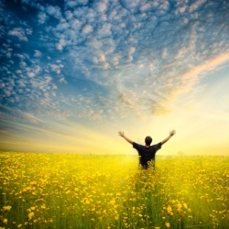
Eilėraščio žmogus
Lyrinis „aš“ jaučia beribį pasitenkinimą savimi. Jis netgi įsitikinęs aplinkinių nuolankumu. Viskas jam tarnauja. Ir ne tik žmonės, bet ir supanti gamta. Atrodo, jog žvaigždės verčia gamtą jam tarnauti. Antai net ir vynuogės sirpsta vien tik jam.

Slide 7
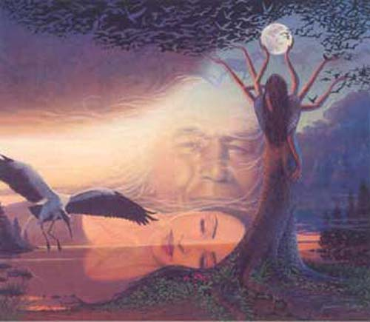
Eilėraščio nuotaika
Nuotaika yra optimistinė, pakylėta ir pastebimai auga su kiekvienu ištartu žodžiu vis greičiau ir greičiau kol lyrinis „aš“ supranta visa tai tik sapnavęs.

Slide 8
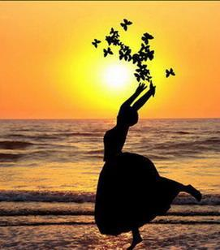
Idėja ir vertybės
Žmogaus gyvenime gražiausias, įdomiausias gyvenimo tarpsnis yra jaunystė. Ji nepamirštama, o pats gyvenimas primena pasaką, kurioje viskas galima.

Slide 9
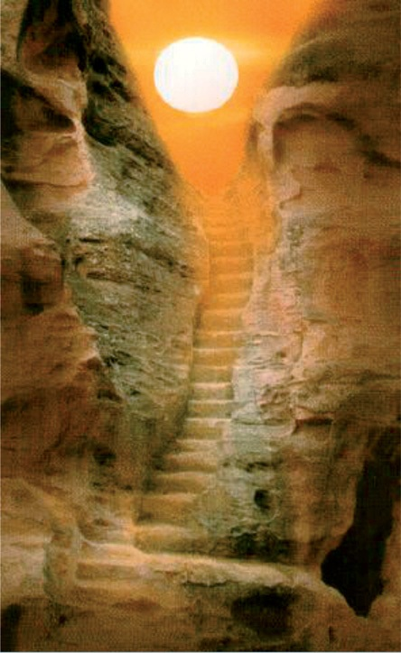
Eilėraščio kalba
Eilėraštyje jaučiama vaizdinga kalba, pakylėta tonacija, gėrimasi kiekvienu žodžiu.
Rimuojant kas antrą strofą hiperbolizuojamas įspūdis bei eilėraštis tampa plastiškesnis, lengviau suprantamas ir įsisavinamas skaitytojui.

Slide 10
Šaltiniai
www.kalbam.lt

